Slide 2
大考卷 4下英语试卷教用
第四单元测试卷

Slide 3
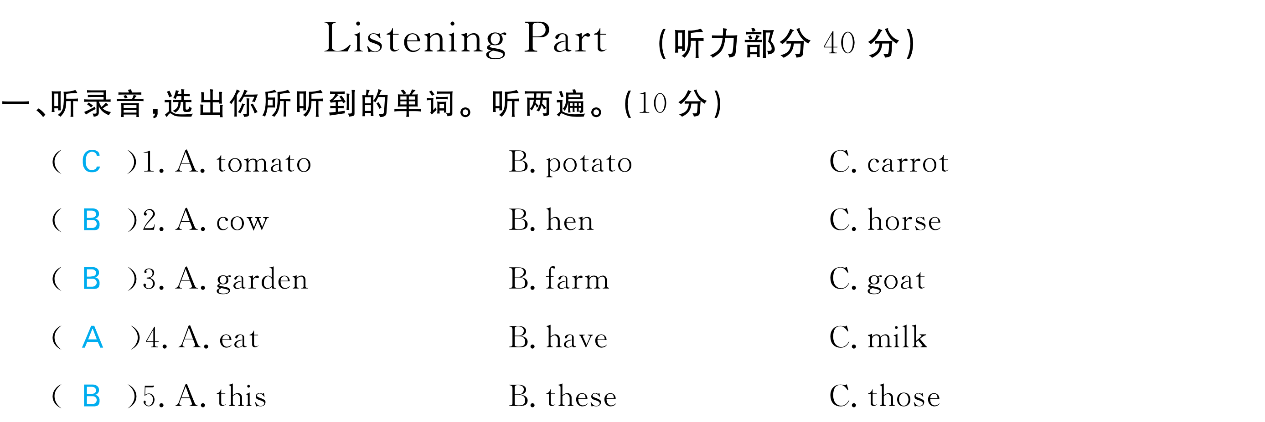

Slide 8
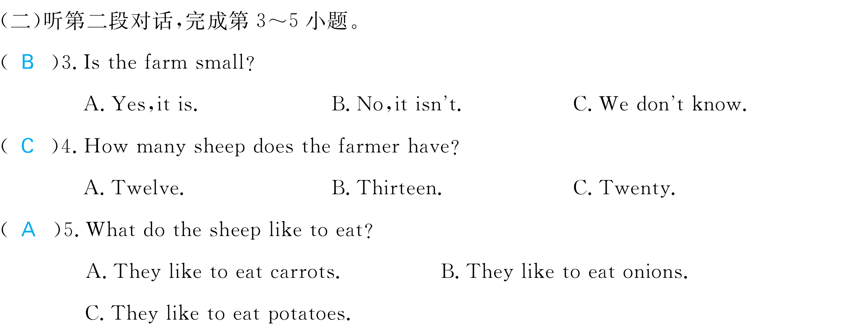

Slide 9
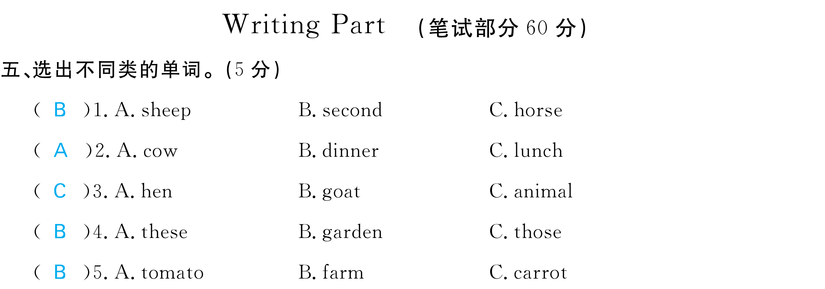

Slide 23
